Slide 1
Государственное бюджетное учреждение здравоохранения «Самарский областной клинический центр профилактики и борьбы со СПИД»
Аспекты задач психолога в проведении профилактики ВИЧ инфекции среди молодежи. Организация психологической помощи для семей, затронутых ВИЧ инфекцией.
Силинская Ольга Васильевна
Психолог ГБУЗ СОКЦ СПИД

Slide 2
Статистические данные по Самарской области

Slide 3
Актуальность профилактики ВИЧ инфекции среди подрастающего поколения

Slide 4
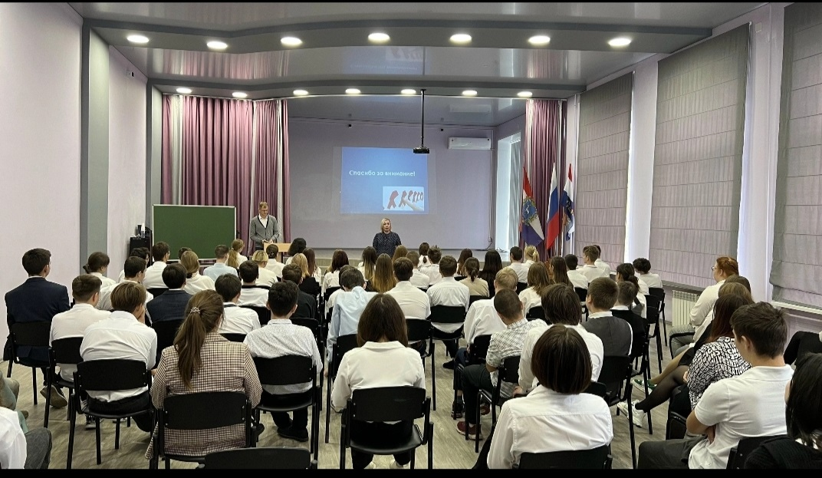
Основные аспекты

Slide 5
Проведение бесед в семье

Slide 6
Поддержка родителям
- Консультация детского психолога

Slide 7
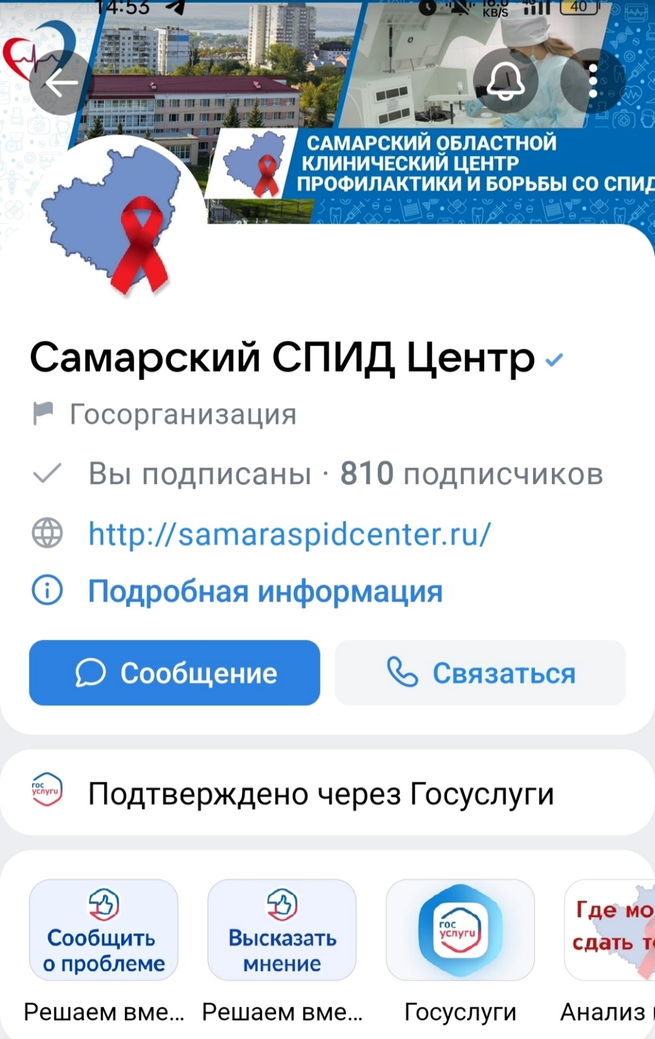
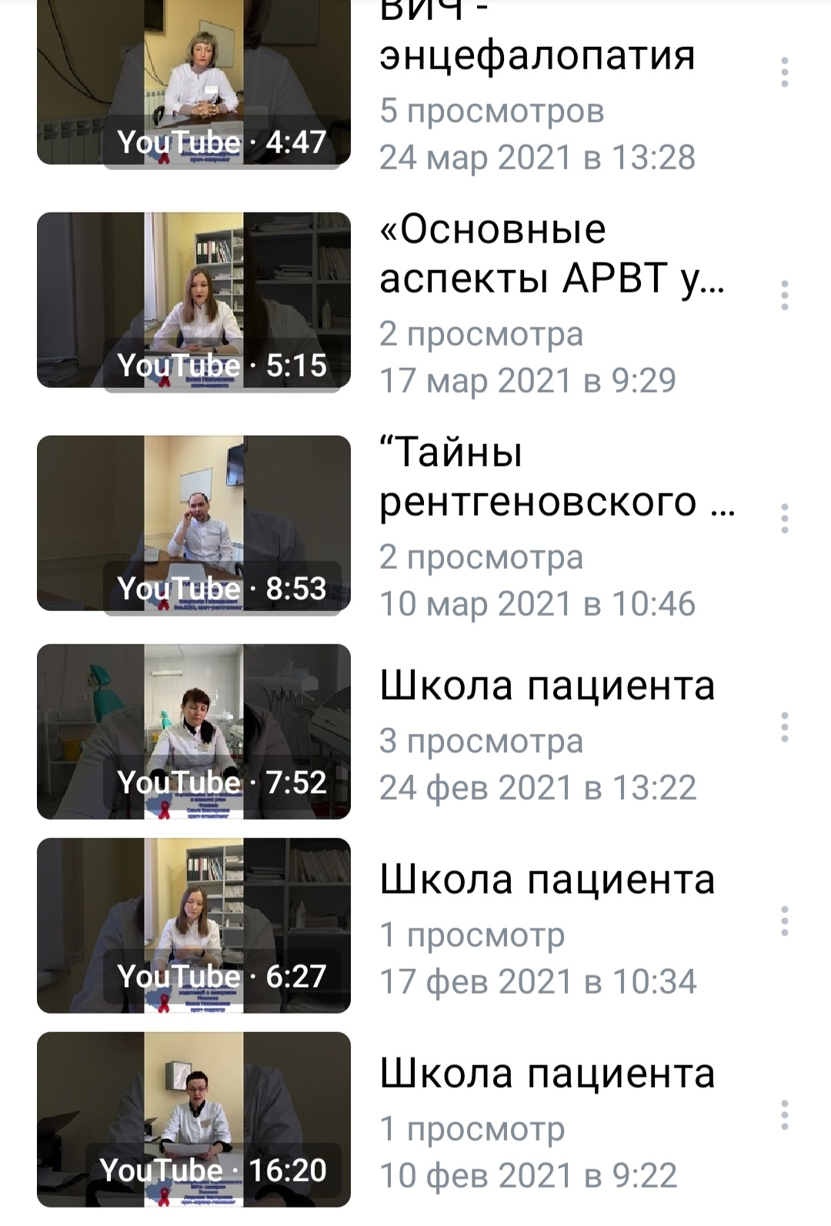
- Интернет ресурсы Самарского областного центра профилактики и борьбы со СПИД.

Slide 8
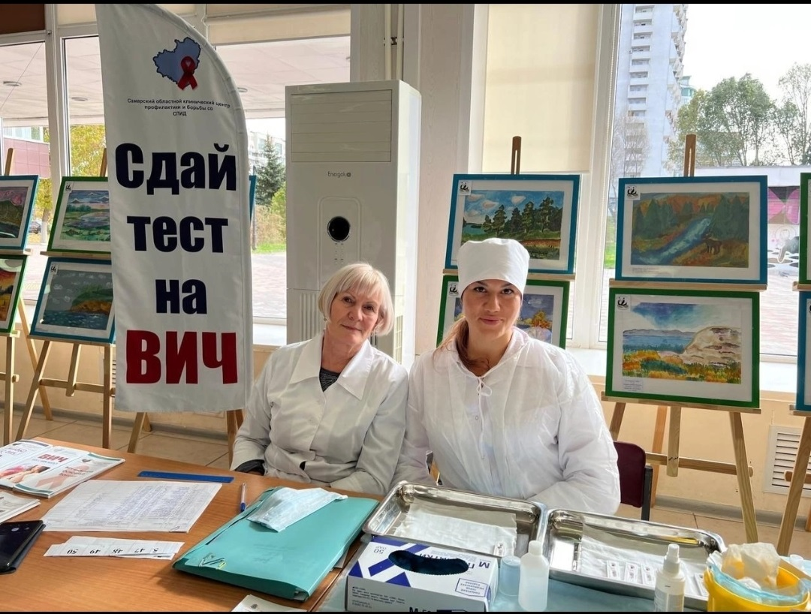
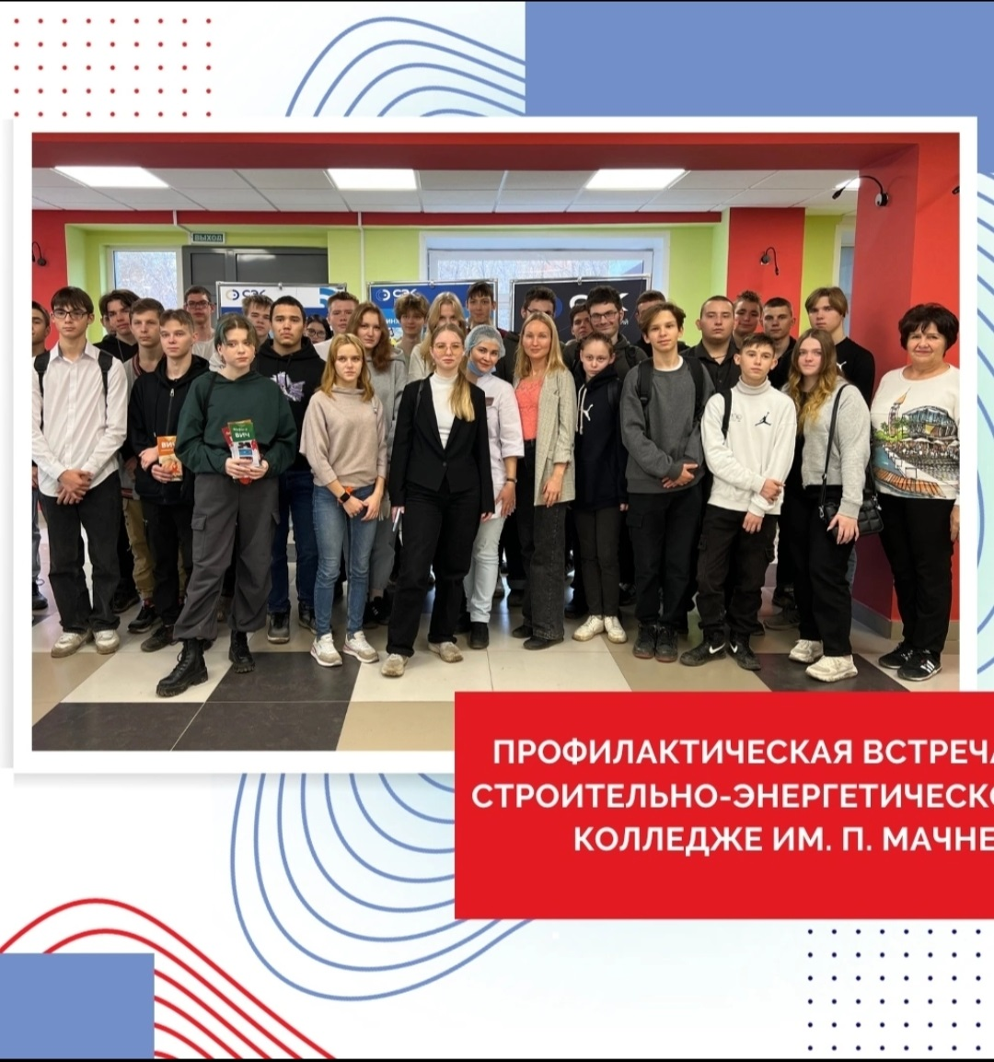
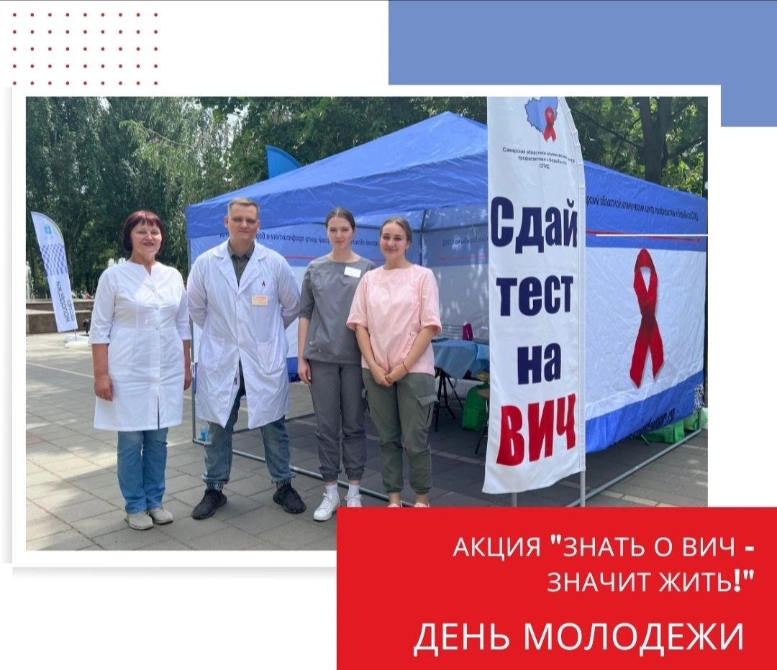
РАБОТА КОМАНДЫ СПЕЦИАЛИСТОВ СПИД ЦЕНТРА

Slide 9
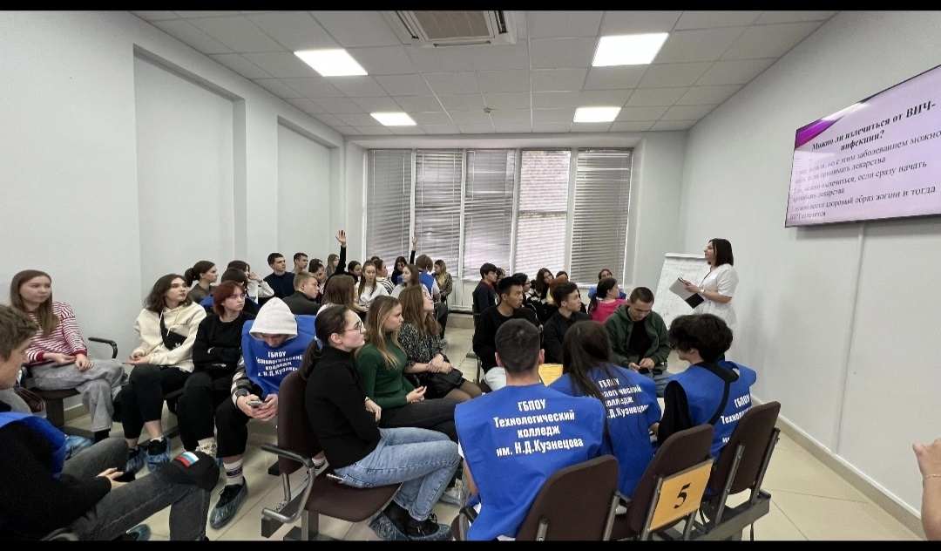
Квиз « твоя жизнь В твоих руках»

Slide 10
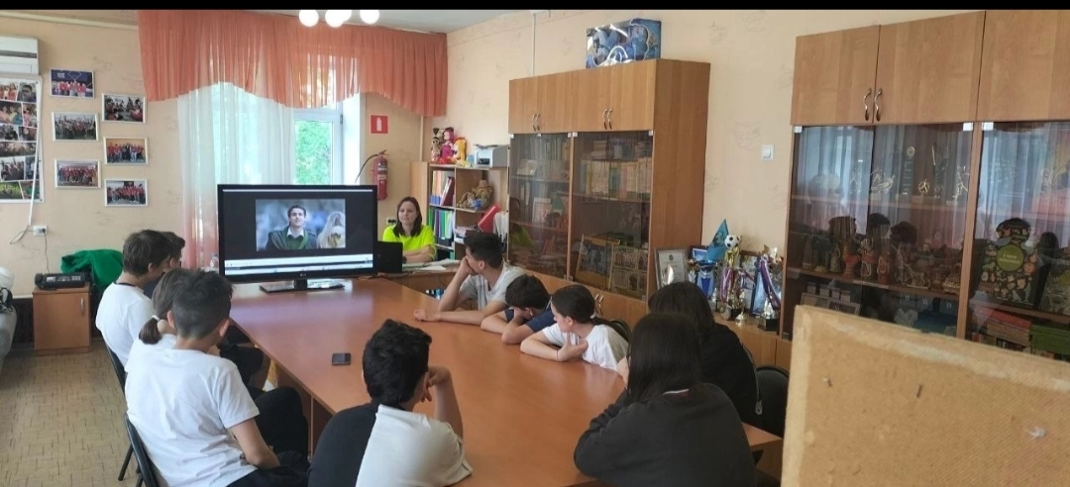
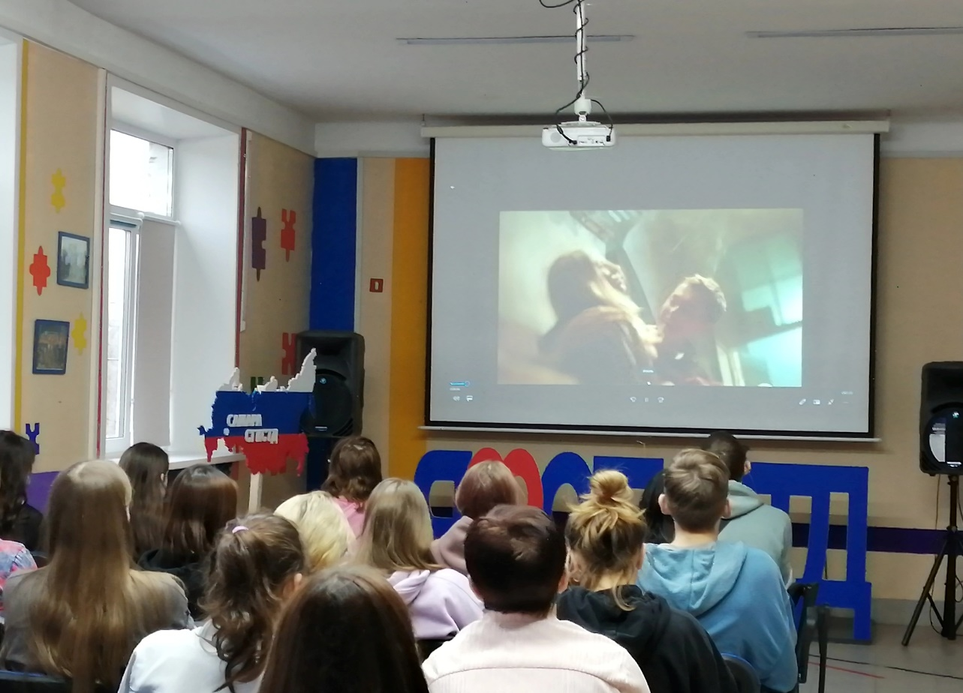
СОТРУДНИЧЕСТВО С БЛАГОТВОРИТЕЛЬНЫМ ФОНДОМ « РАДОСТЬ»

Slide 11
СОТРУДНИЧЕСТВО С БЛАГОТВОРИТЕЛЬНЫМ ФОНДОМ « РАДОСТЬ»

Slide 12
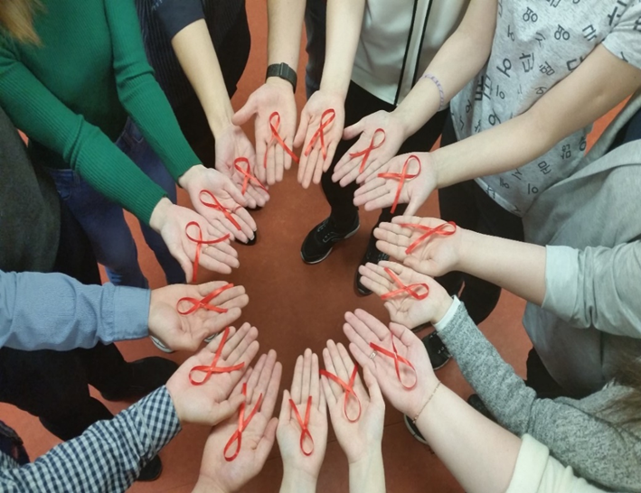
Работа психолога с семьями затронутых ВИЧ- инфекцией
- Помощь в раскрытии диагноза ребенку
- Поддержка в приеме терапии
- Также в нашем центре с подростками проводятся тренинги где ребята знакомятся, делятся опытом и получают взаимоподдержку.

Slide 13
С 2023 года стартовал проект «Невидимые семьи».
Задачи проекта: 1) Социализация ребенка
2) Раскрытие диагноза ребенку
3) Поддержка в принятие диагноза
4) Формирование у ребенка приверженности к лечению
5) Оказании психологической помощи

Slide 14
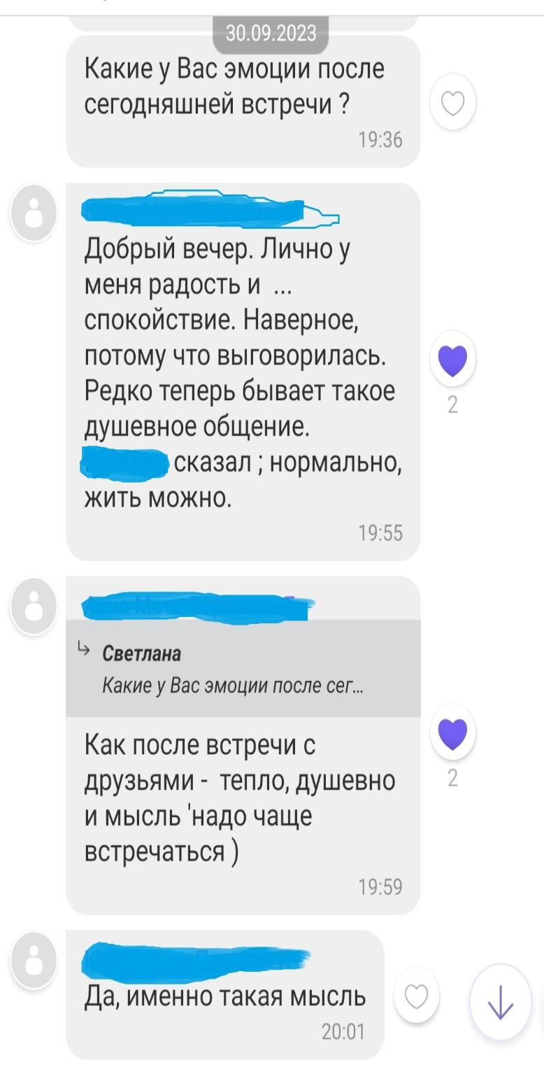
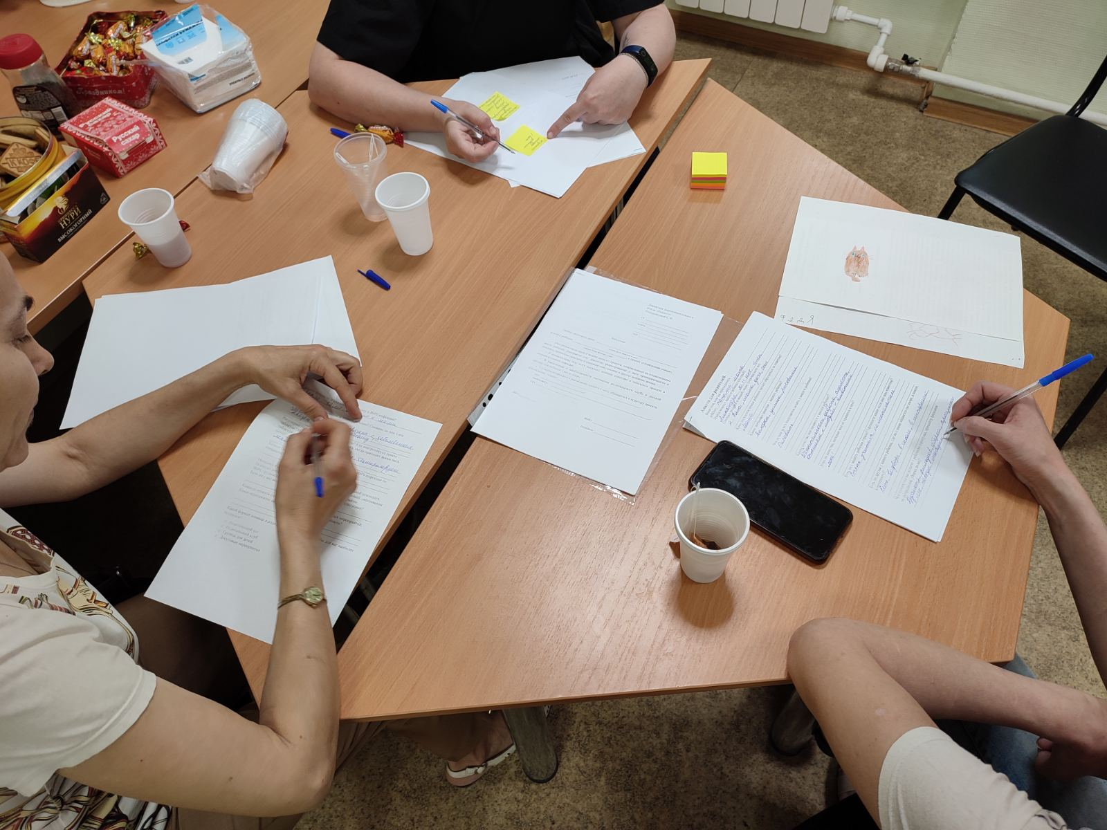
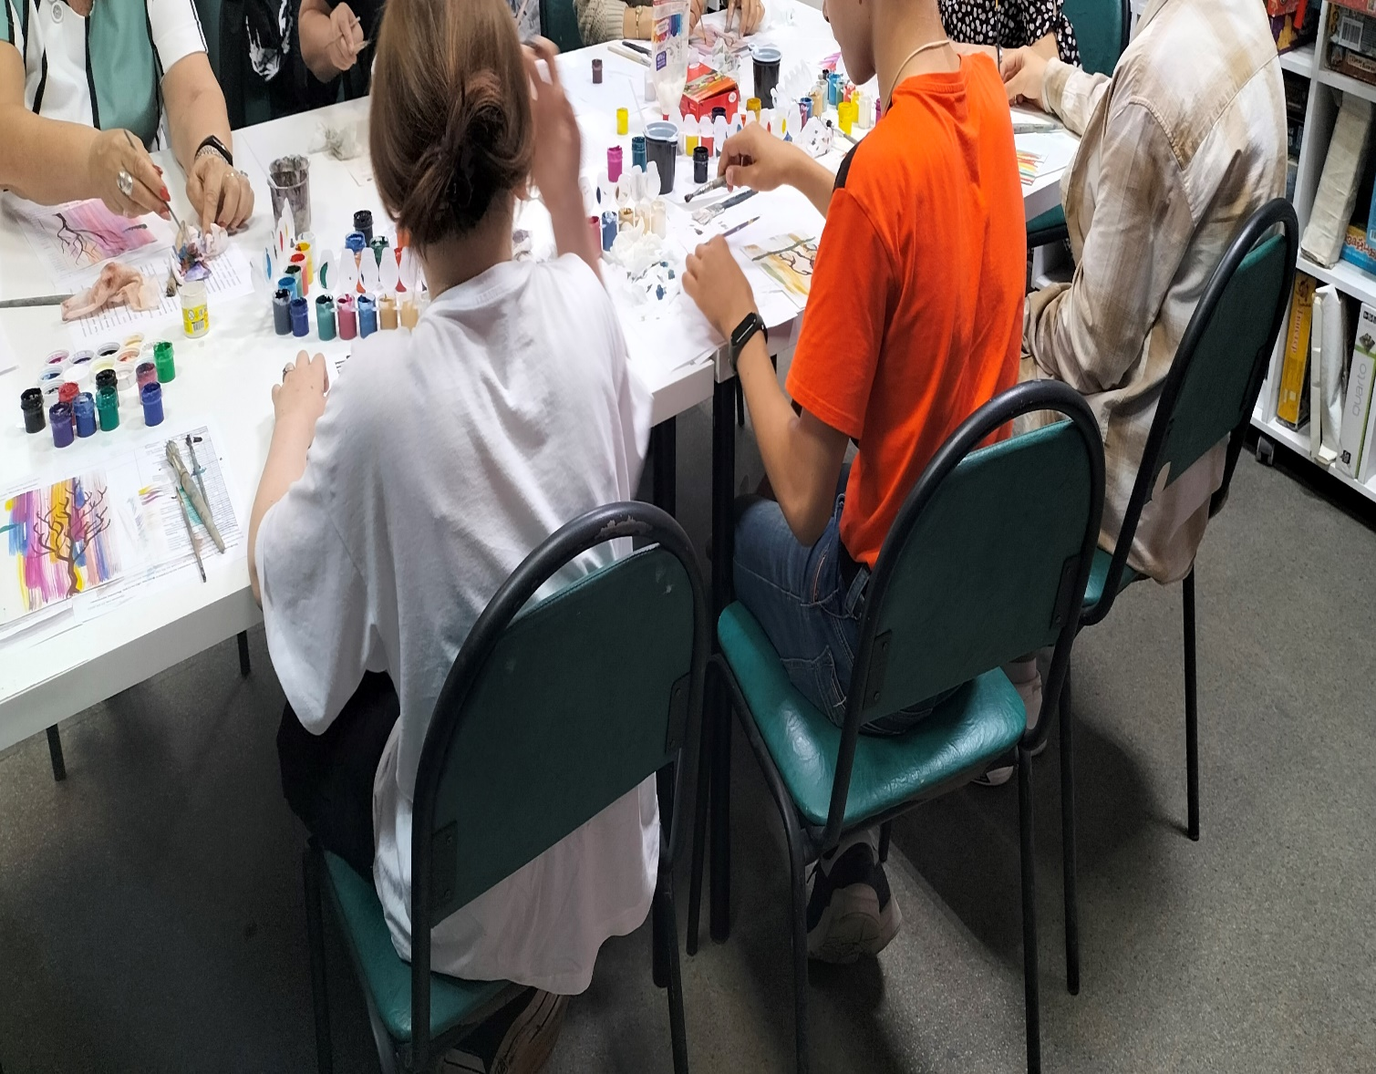
наши встречи

Slide 15
Поддержка и участие — это то, на что может рассчитывать каждый человек, на своем жизненном пути, несмотря ни на что.

Slide 16
благодарю за внимание !

